Slide 1

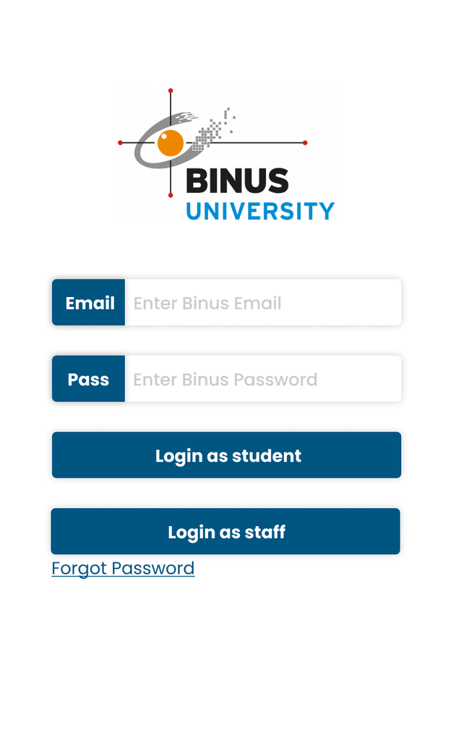
BINUS EMERGENCY MANAGEMENT
APLIKASI BENCANA ALAM BINUS

Slide 2




TEMUI TIM KAMI
8
Justin Tjandra
Julian Saputra
KELOMPOK
Human and Computer Interaction
2602095902
2602097731
Yohanes Warren Azels
Gaelen Adelard Jeffry
2602095966
2602147036

Slide 3

Latar Belakang .................................... 01 Data Gather ......................................... 02 User & Task Analysis ......................... 03
Foto dari Figma ................................... 07 Hasil Evaluasi ...................................... 08 User Testing ....................................... 09
DAFTAR ISI

Slide 4
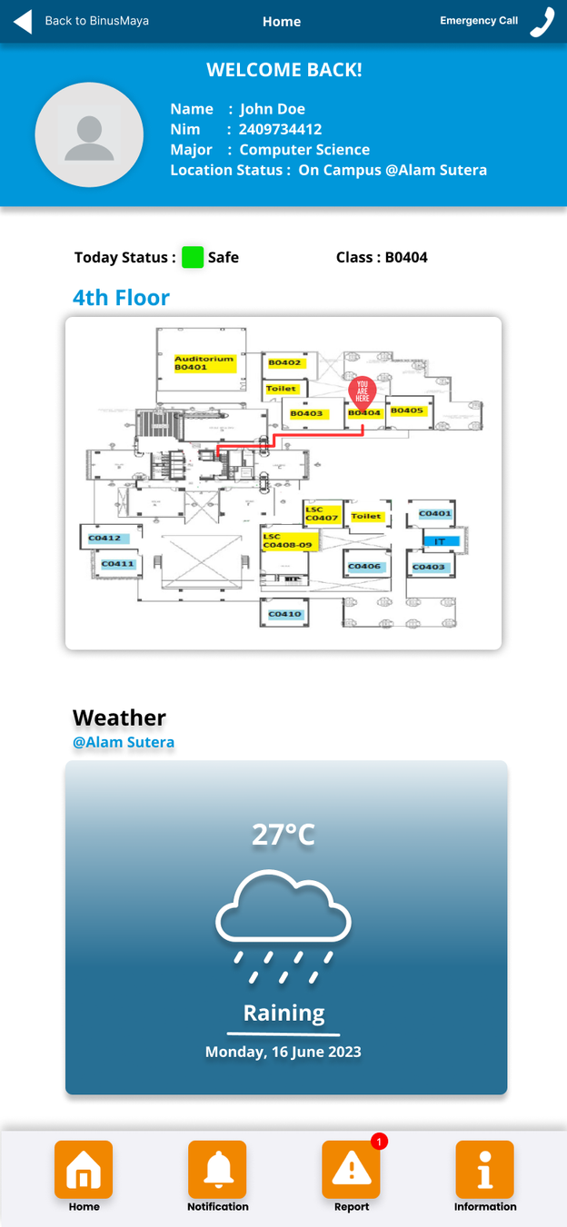
1
LATAR BELAKANG
Alasan pembuatan aplikasi adalah karena para BINUSIAN mengalami kesulitan dengan bencana atau cuaca yang terjadi secara tiba-tiba. Ini karena kurangnya informasi yang terjadi di Binus dan cuaca yang tidak bisa ditebak.
Membuat aplikasi deteksi bencana alam memiliki banyak manfaat penting bagi para BINUSIAN. Pertama-tama, dengan adanya aplikasi ini, kita dapat memberikan peringatan dini kepada semua BINUSIAN.
Aplikasi ini akan mengumpulkan dan menganalisis data dari berbagai sumber, seperti sensor cuaca, pemantauan satelit, dan laporan pengguna, untuk mendeteksi tanda-tanda awal bencana alam seperti gempa bumi, banjir, atau letusan gunung berapi. Dengan adanya peringatan dini, orang-orang dapat mengambil langkah-langkah persiapan yang diperlukan, seperti mengungsikan diri atau mempersiapkan perlengkapan darurat, untuk mengurangi risiko cedera atau kerugian lebih lanjut.

Slide 5

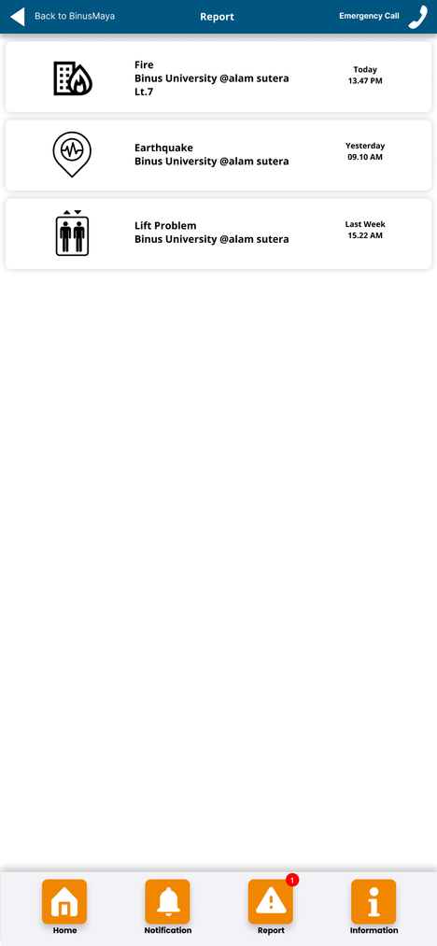


DATA GATHER
Aplikasi BMKG merupakan salah satu aplikasi sejenis yang berfungsi untuk memberitahukan perkiraan cuaca, informasi gempa bumi, dan peringatan tsunami di Indonesia.
2

Slide 6

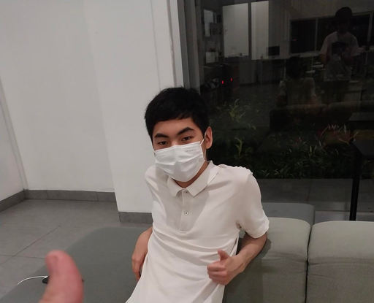

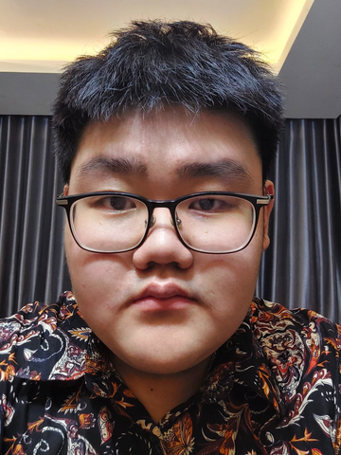
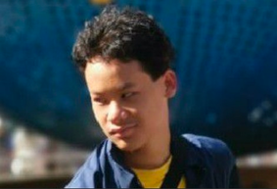
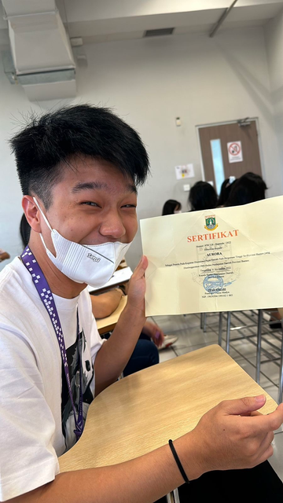
RESPONDEN
Tantangan:
Mayoritas Kelas semester 2 di lantai 17 sampai 19, jadi misalnya ada bencana terus reaksi agak lambat, takutnya waktu untuk turunnya tidak cukup.
Tantangan:
Kurang informatif tentang kejadian yang sedang terjadi di Binus
Christopher Theodore
Andreas
Tantangan:
Informasi yang sulit untuk diterima ketika ada bencana kemudian jalur evakuasi yang sulit untuk digapai dikarenakan binus terlalu luas sehingga sulit untuk di temukan
Tantangan:
Masih belum hapal dan mengetahui semua area gedung Binus.
Wilson Wijaya
Norick
Tantangan:
tangga darurat yang dimiliki binus jikalau terjadi bencana dengan keadaan offline sekrang itu pasti akan sangat berdesak desak apalagi jikalau orang dalam keadaan panik itu pasti akan lebih berbahaya.
Tantangan:
Kalau terjadi bencana dilantai yang terlalu tinggi akan kesulitan untuk mengevakuasi diri sendiri
Dionisius Tyogo
Steven Nathaniel Sondakh
3

Slide 7
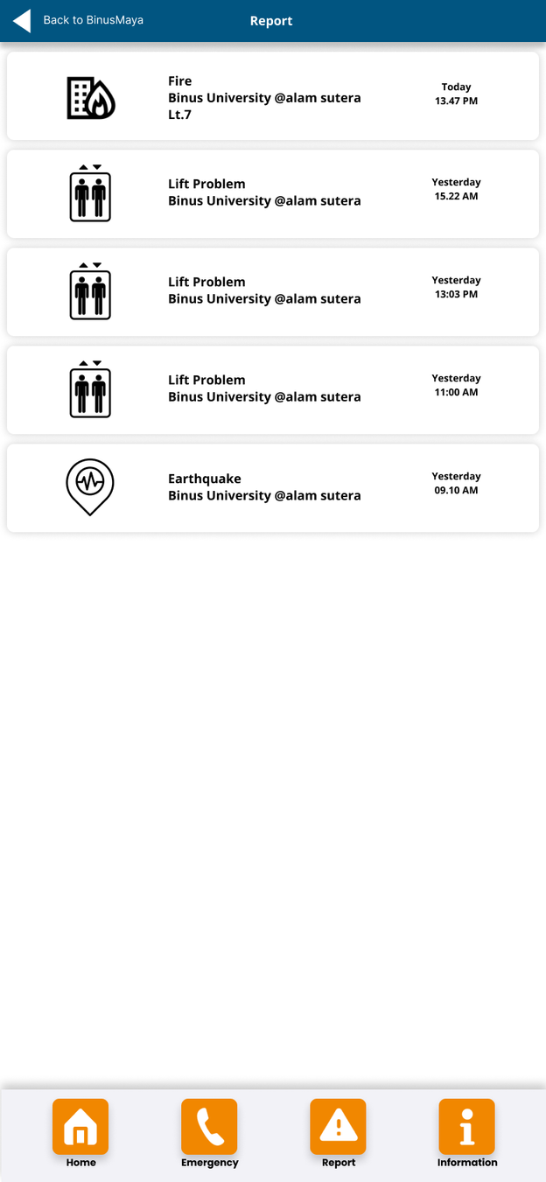
USER AND TASK ANALYSIS
Berdasarkan data dari Responden:
User Analysis
Binusian dengan beragam latar belakang
Pengguna dengan tingkat keterampilan teknologi yang berbeda-beda
Mendapatkan pemberitahuan real-time tentang bencana yang terjadi di area tertentu.
Memahami jenis bencana yang mungkin terjadi dan langkah-langkah yang harus diambil.
Task Analysis
Menerima pemberitahuan tentang bencana yang terjadi.
Membaca dan memahami deskripsi bencana yang terjadi.
Melihat langkah-langkah yang harus diambil dalam menghadapi bencana tertentu.
Melakukan tindakan respons, seperti menghubungi layanan darurat atau menginformasikan keadaan kepada keluarga atau rekan kerja.
4

Slide 8
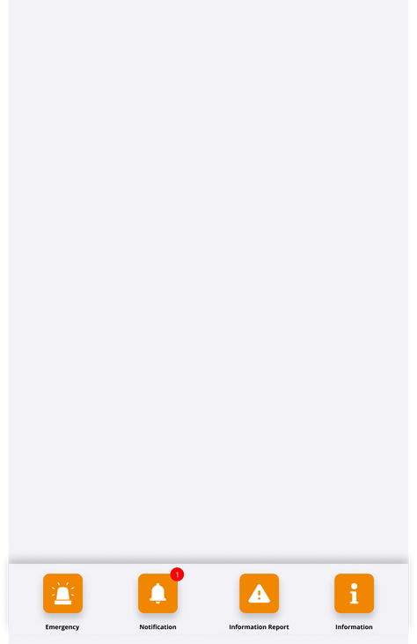
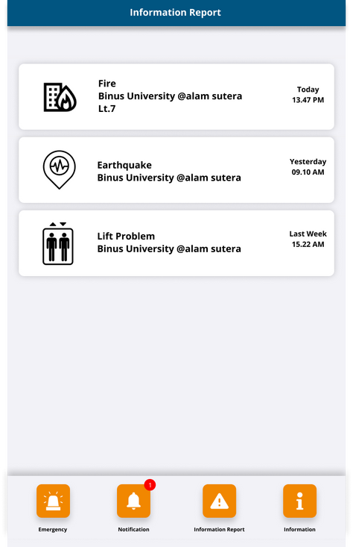
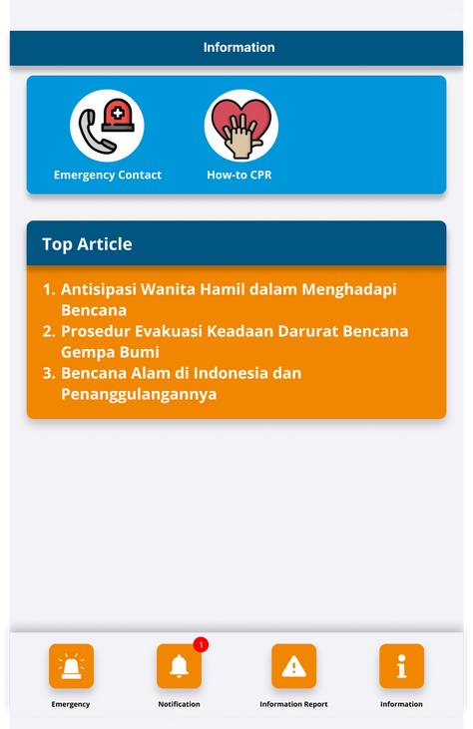
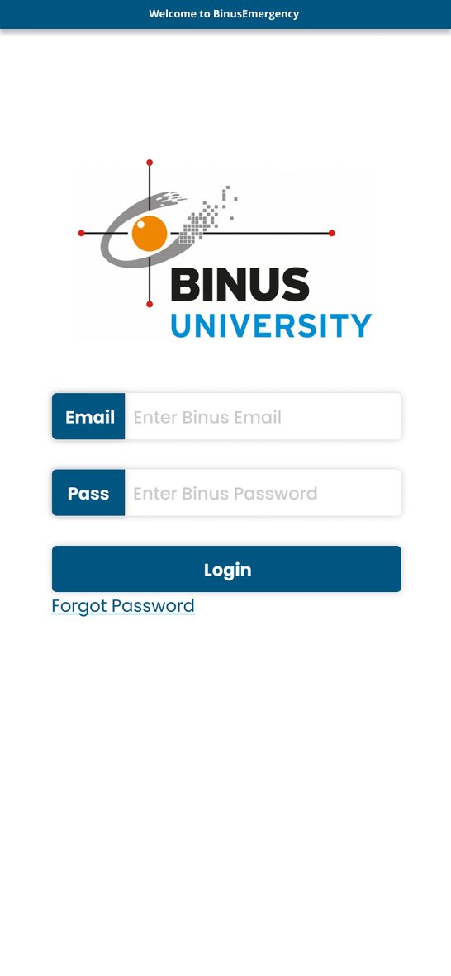

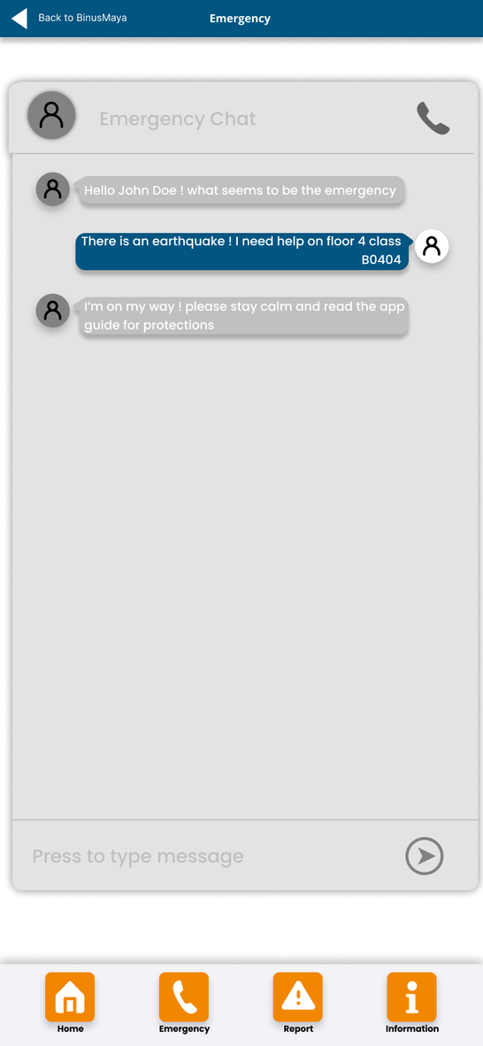
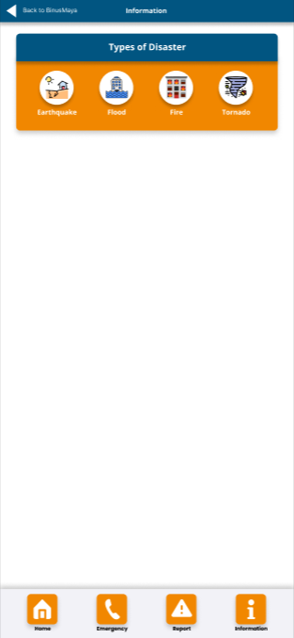
FOTO DARI FIGMA
https://www.figma.com/file/smR7DF7DBBpHyO8JvkFgKE/KELOMPOK---AOL-HCI?type=design&node-id=0%3A1&t=K9DaCAzmprjuXOYb-1
5

Slide 9
HASIL EVALUASI
Berdasarkan 8 Golden Rules
Strive for Consistency
Offer informative feedback
Prevent errors
Reduce short-term memory load
Sistem login pada aplikasi sudah dibuat untuk memvalidasikan kredensial yang dimasukkan pengguna sehingga mengurangi kemungkinan error pada aplikasi
Aplikasi ini mengikuti pewarnaan dan UI yang mirip dengan Binusmaya Mobile sehingga Binusian merasa familiar
Terdapat tombol tombol pada footer yang dapat digunakan pengguna untuk bernavigasi, UI aplikasi akan berubah ke page lain berdasarkan tombol yang ditekan pengguna
Aplikasi ini sudah dilengkapi dengan informasi mengenai denah lantai dan cara untuk menghadapi bencana sehingga tidak perlu mengingatnya lagi
Cater to universal usability
Support internal locus of control
Design dialogs to yield closure
Karena UI yang mirip dengan binusmaya, Binusian dapat dengan mudah menavigasi aplikasi.
Permit easy reversal of actions
Aplikasi akan memberikan informasi berupa pesan error jika memasukkan kredensial login yang salah.
Pengguna dapat memilih berbagai macam bencana di halaman Information sesuai keinginan merekauntuk mengetahui cara menghadapi bencana tersebut.
Pengguna dapat kembali ke Binusmaya dengan tombol back pada header UI.
6

Slide 10
USER TESTING
Andreas
Christoper Theodore
Dionisius Tyogo
Wilson Wijaya
Norick
" Aplikasi ini sangat membantu kami untuk gerak cepat jika ada benacana alam "
" Aplikasi ini membantu saya mengingat rute-rute evakuasi dan memiliki fitur yang bagus "
" Aplikasi ini memiliki UI yang menarik dan familiar"
" Aplikasi ini mudah diakses karena terhubung dengan bimay dan sangat informatif "
" Denah gedung di aplikasi ini memudahkan untuk mencari rute-rute evakuasi"
7

Slide 11
TERIMA KASIH
PRESENTASI APLIKASI BINUS

